Slide 1
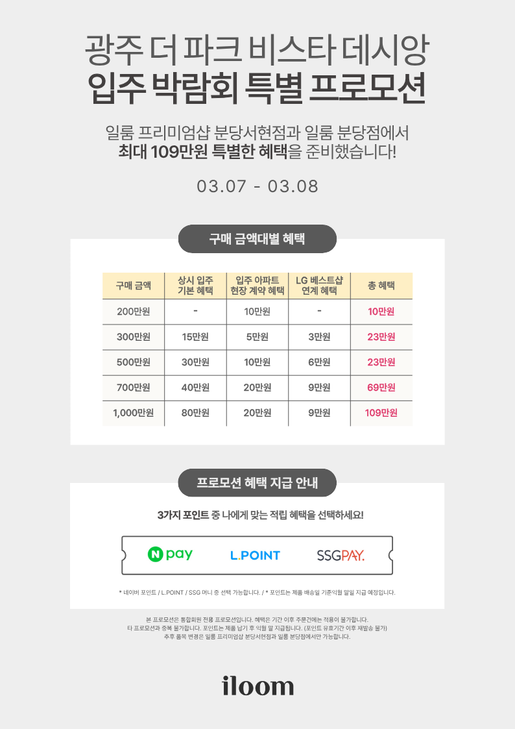
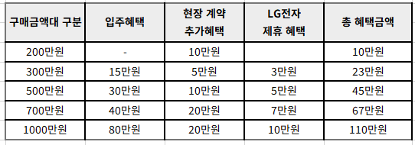
* 프로모션 안내POP
-A4 사이즈
평택 대광로제비앙 모아엘가
일룸 평택점에서 입주민을 위한
특별한 혜택을 만나보세요.
날짜 삭제
삭제

Slide 2
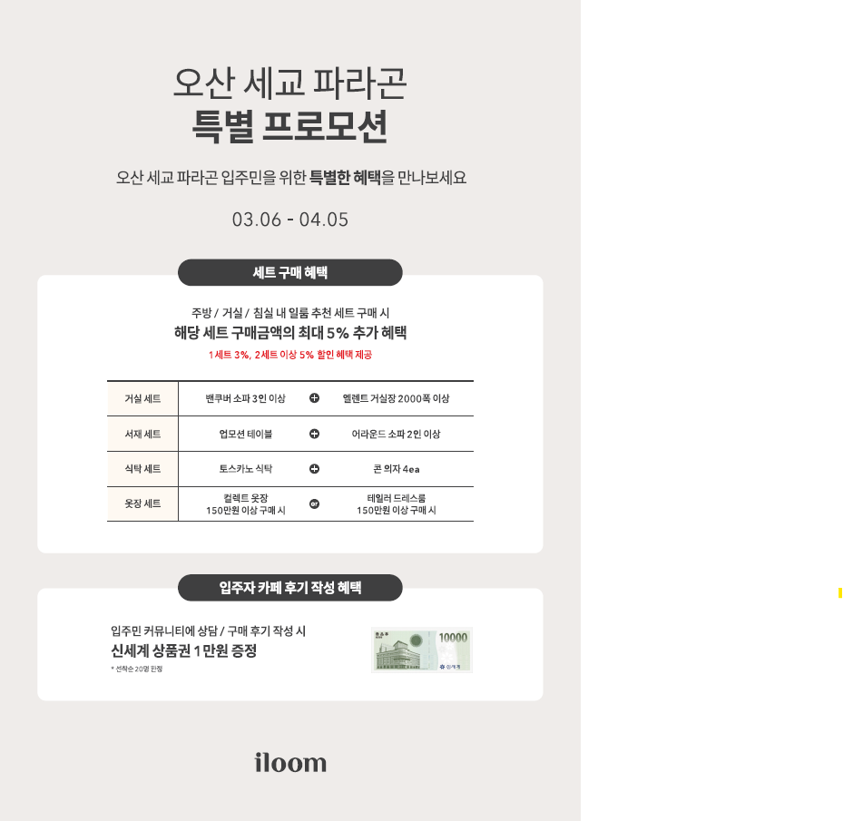
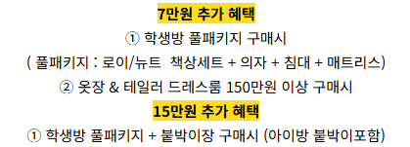
* 요청4 프로모션 안내POP
평택 대광로제비앙 모아엘가
특별 프로모션
-A4 사이즈
평택 대광로제비앙 모아엘가
입주민을 위한
특별한 혜택을 만나보세요
04.18 – 08.02
추천 제품 구매 혜택- 일룸 추천 제품 구매 시 추가 혜택 제공
or
신세계 상품권 2만원 증정
선착순 10명 한정

